Slide 1
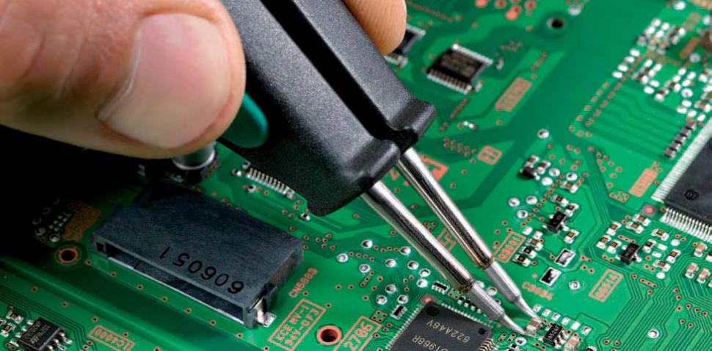
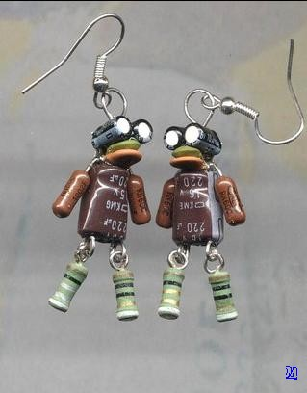
ELEKTRİK ELEKTRONİK TEKNOLOJİSİ

Slide 2
Geleceğinizle İlgili Yol Ayrımındasınız
ELEKTRİK ELEKTRONİK TEKNOLOJİSİ ALANINI TANIMADAN KARAR VERMEYİN

Slide 11
Elektrik-Elektronik Alanı.mp4

Slide 12
ALANIN MEVCUT DURUMU VE GELECEĞİ
Elektrik-Elektronik teknolojisi alanı bugün diğer tüm alanları geliştiren, temel ve üretken bir sanayiye dönüşmüş durumdadır. Alan, bugün kendi tasarım ve teknolojilerini geliştirecek güce ulaşmıştır.
Elektrik- Elektronik alanı birçok alanı etkilerken, ekonomiye kendi üretimi, ihracatı ve istihdamıyla yaptığı birinci derece katkının yanında, diğer sektörlere olan etkileriyle ikinci derece katkılarda da bulunmaktadır.
Bu alandaki teknoloji değişimleri ve kalite artışlarının, sektör ürünlerini girdi olarak kullanan birçok alanda kalitenin artmasına olumlu etkide bulunacağı anlamına gelmektedir.

Slide 13
ALANIN ALTINDA YER ALAN MESLEKLER
Bobinajcılık
Büro Makineleri Teknik servisi
Elektrikli Ev Aletleri Teknik Servisi
Elektrik Tesisatları ve Pano Montörlüğü
Elektromekanik Taşıyıcılar
Endüstriyel Bakım Onarım
Görüntü ve Ses Sistemleri
Güvenlik Sistemleri
Haberleşme Sistemleri
Otomasyon Sistemleri
Yüksek Gerilim Sistemleri

Slide 14
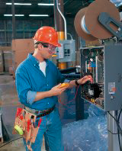
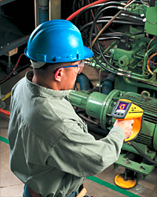
ENDÜSTRİYEL BAKIM ONARIM DALI
Elektrik-elektronik alanında, fabrika, atölye vb. işletmelerdeki sistemlerin bakım ve onarımı ile ilgili işleri, kendi başına belirli bir süre içerisinde yapma bilgi ve becerisine sahip nitelikli kişidir.

Slide 15
ENDÜSTRİYEL BAKIM ONARIM DALI Görevleri
DC ve AC devre çözümlerini yapmak.
Analog devre elemanlarını seçmek.
Lojik devreleri tasarlamak ve kurmak.
Dâhilî ve haricî tesisatın bakım ve onarımını yapmak.
Hassas lehimleme ve güç kaynağı işlemlerini yapmak.
Bilgisayar ortamındaki işlemleri yapmak.
Elektronik sistemlerin arızasını tespit etmek.
Sistemlerin arızalarını gidermek.
Elektrik makineleri ve kontrol sistemlerini kullanmak.
Elektrik makineleri ve kontrol sistemlerinin arızalarını gidermek.
Dijital elektronik devreleri kurmak.
Mikrodenetleyici ile devre dizayn edip sistemi çalıştırmak.

Slide 16
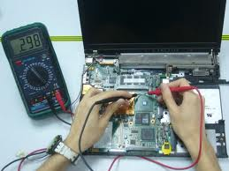
Endüstriyel bakım onarım elemanı - Meslek Tanıtım Videosu.mp4

Slide 17
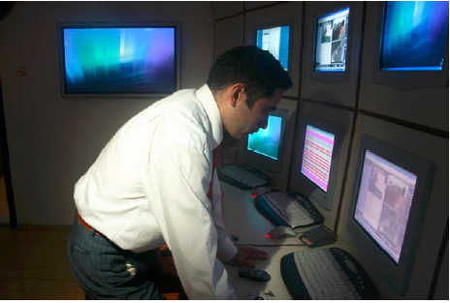
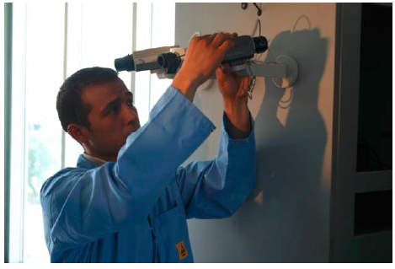
GÜVENLİK SİSTEMLERİ TEKNİK ELEMANI
Binalara ait yangın algılama ve ihbar sistemleri, kapalı devre kamera kontrol güvenlik sistemleri (CCTV), hırsız alarm ve ihbar sistemleri, geçiş otomasyon sistemlerinin tesisi, kurulum bakım ve onarımına ilişkin işlemleri yapma becerisine sahip nitelikli kişidir.

Slide 18
GÜVENLİK SİSTEMLERİ TEKNİK ELEMANI Görevleri:
Yangın algılama ve ihbar sistemleri tesisatı keşif ve projesini yapmak.
Yangın algılama ve ihbar sistemleri tesisatı montajını yapmak.
Kapalı devre kamera kontrol sistemleri tesisatı keşif ve projesini yapmak.
Kapalı devre kamera kontrol sistemi tesisatının montajını yapmak.
İş disiplini ve insan ilişkilerini sağlamak.
Hırsız alarm sistemleri tesisatı için keşif ve projesini yapmak.
Hırsız alarm sistemleri tesisatı montajını yapmak.
Geçiş kontrol sistemi tesisatı keşif ve projesini yapmak.
Geçiş kontrol sistemi tesisatı montajını yapmak.
Kurulu sistemlerdeki arıza tespitini ve onarımını yapmak.
Mesleğe ilişkin gelişmeleri takip etmek.

Slide 19
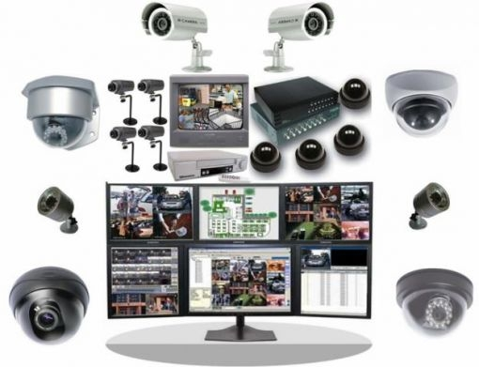
Güvenlik sistemleri teknik elemanı - Meslek Tanıtım Videosu.mp4

Slide 20
MESLEK ELEMANLARINDA ARANAN ÖZELLİKLER
Bu alandaki mesleklerde çalışacak kişilerin;
El ve gözlerini eş güdümlü kullanabilen,
Şekil ve uzay ilişkilerini görebilen,
Dikkatli ve sorumluluk sahibi olmalıdır,
Makine ve malzeme ile çalışmaktan hoşlanan,
Titiz ve özenli olarak çalışabilen,
Ekip halinde çalışmaya yatkın.
Soğukkanlı ve sabırlı çalışan,.
Matematik ve fen bilimleri ilgili konularda başarılı,
Şekilleri doğru algılayabilen
Sayılar ve şekiller arasındaki ilişkileri çabuk algılayabilen
Teknoloji alanındaki yenilikleri takip eden kişiler olması gerekmektedir.

Slide 21
ÇALIŞMA ORTAMI VE KOŞULLARI
Bu programdan mezun olanlar kamu ve özel kuruluşlarda teknik ara eleman olarak çalışırlar, isterlerse özelişyeri açabilirler.
İstihdam edildikleri işletmenin çalışma sahasına (kağıt, gıda, tekstil, otomotiv, tıp vb.) göre farklı ortam ve koşullarda çalışabilirler. Ortam olarak ev, iş yerleri ve fabrikaların kapalı ve açık mekânları kullanılır. Her türlü hava koşullarında çalışırlar. Aynı zamanda kapalı ortamlarda teknik servis elemanı olarak iş yaparlar. Çalışma ortamı bol ışıklı, sıcak ya da soğuk, gürültülü, kirli olabilir. Çalışırken elektrik çarpması ya da başka tür tehlikelere maruz kalınabilir. Bu nedenle görev yaparken dikkatli ve güvenlik önlemlerini alarak çalışmak gerekir.

Slide 22
ÇALIŞMA ORTAMI VE KOŞULLARI
Endüstriyel elektrik alanında üretim yapan fabrikalar da kamu kurum ve kuruluşların da, elektrik ve elektronik cihazların bakımı ve onarımında, endüstriyel kontrol uygulamaları, elektronik cihaz kullanmakta olan iş alanın da ki tüm firmalar da kişiler çalışma alanı bulabilmektedirler. Eğitimler ilk olarak teorik bir anlatımla öğrencilere gösterilmekte olup ardından laboratuvar alanında da öğrenimin pekiştirilmesi adına öğretime devam edilmektedir.

Slide 23
MESLEK LİSESİ MEZUNu olmanIn AVANTAJLARI
Öğrenciler 3795 sayılı Kanuna göre TEKNİSYEN unvanı ile istihdam edilirler.
Öğretim süresi dört yıl olan meslekî ve teknik orta öğretim kurumlarını bitirenlere 3308 sayılı kanuna göre Ustalık Belgesinin yetki ve sorumluluklarına sahip İŞ YERİ AÇMA BELGESİ verilir.

Slide 24
MESLEK LİSESİ MEZUNu olmanIn AVANTAJLARI
Öğrenci Lisans Yerleştirme Sınavı sonunda, Yükseköğretim Kurulunca belirlenen alanlarının devamı niteliğindeki yüksek öğretim programlarını tercih etmeleri durumunda, LYS puanları hesaplanırken diğer liselerden farklı olarak ek puan verilmektedir.
Meslekî bilgi ve becerilerini işyerlerinde gerçek iş şartlarında geliştirirler. Öğrencilerin kendilerine olan güveni artar.

Slide 25
MESLEK LİSESİ MEZUNu olmanIn AVANTAJLARI
İşletmelerde branşalarına uygun yerlerde staj yaptıklarında ileride işe girerken bu işletmeleri deneyim veya referans olarak gösterebilirler. Buda öğrenci için bir avantajdır.

Slide 26
EĞİTİM VE KARİYER İMKÂNLARI
Liseden sonra, yüksek öğrenime geçiş sınavını başaranlar lisans programlarına devam edebilirler ya da meslek yüksek okullarının ilgili bölümünü tercih edebilirler.
Meslek yüksek okulunu bitirenler, dikey geçiş sınavı ile lisans programlarına geçebilirler.

Slide 27
Yalnız Alan Mezunlarımızın Tercih Edebileceği MÜHENDİSLİK Bölümleri
M.T.O.K. : Mesleki ve teknik ortaöğretim kurumu mezunları

Slide 28
Yalnız Alan Mezunlarımızın Tercih Edebileceği M.Y.O. Bölümleri
MYO : Meslek Yüksekokulu

Slide 29
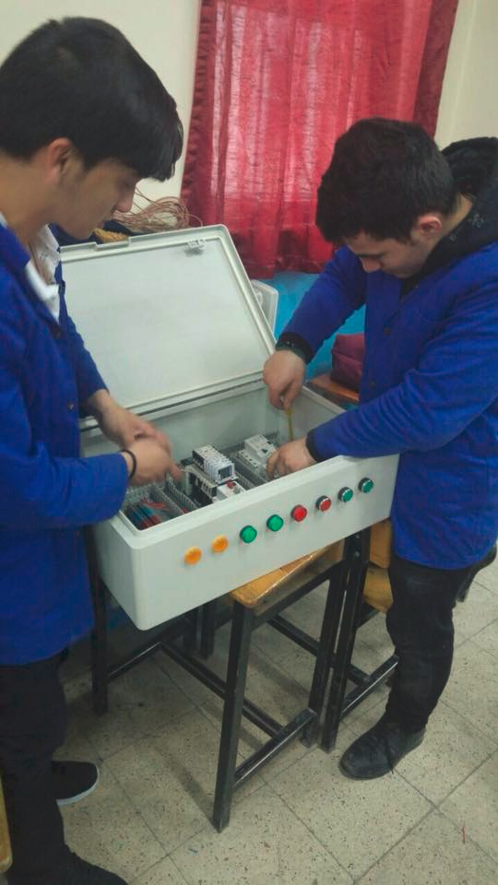
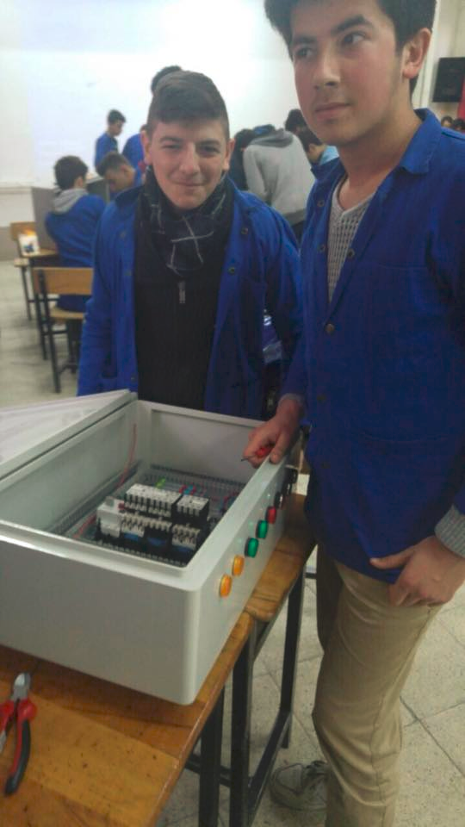
ALANIMIZDAKİ UYGULAMALAR

Slide 30
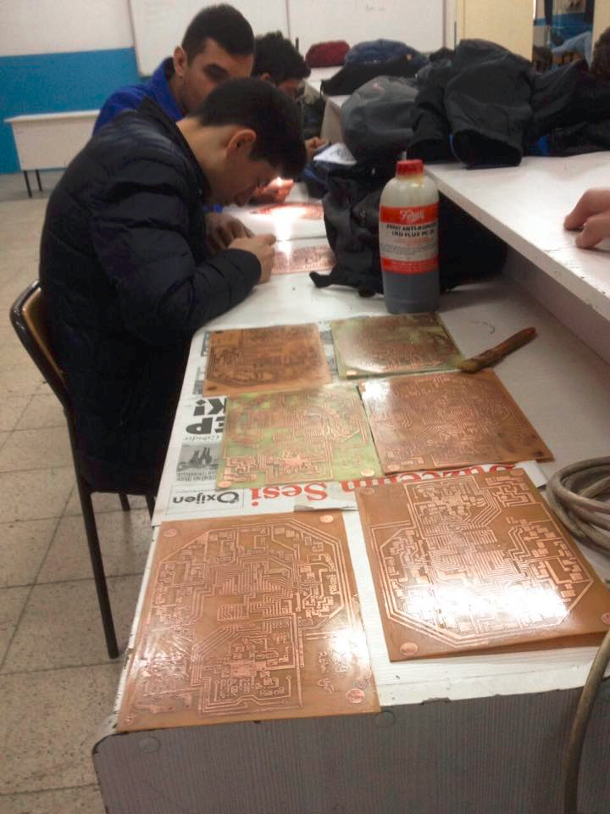
ALANIMIZDAKİ UYGULAMALAR

Slide 31
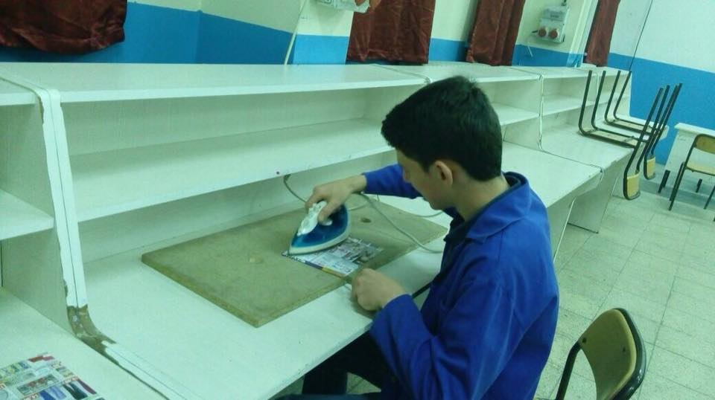
ALANIMIZDAKİ UYGULAMALAR

Slide 32
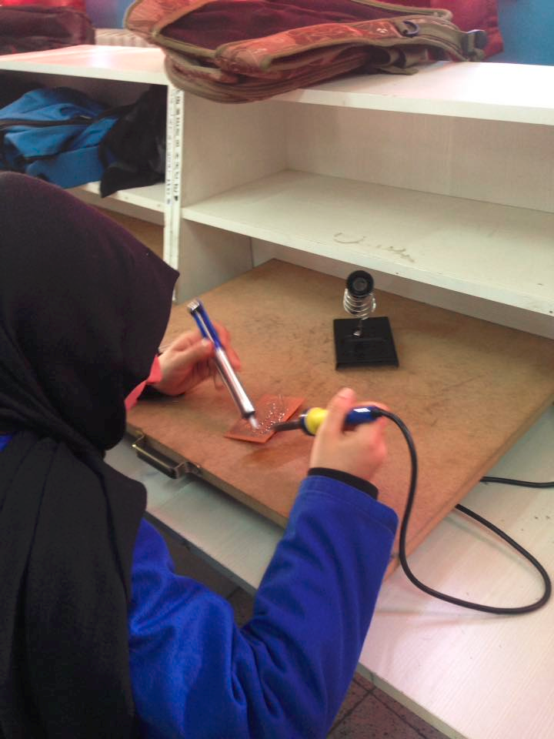
ALANIMIZDAKİ UYGULAMALAR

Slide 33
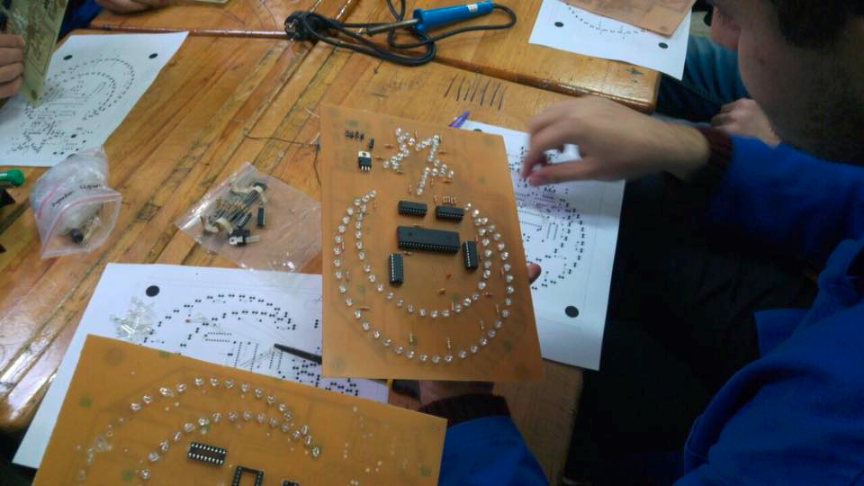
ALANIMIZDAKİ UYGULAMALAR

Slide 34
ALANIMIZDAKİ UYGULAMALAR

